Slide 1
Normas Internacionales de Información Financiera “NIIF” Francisco vasco

Slide 2
Como impactan las NIIF a su empresa

Slide 3
Agenda
Generalidades sobre las NIIF Plenas y las NIIF para Pymes.
NIIF en Colombia. (grupos de empresas, cronograma).
Diferencias importantes entre COLGAAP, IFRS Plenas e IFRS para Pymes.
Impactos importantes previsibles en el balance de apertura.
Pasos para la implementación. (fases, diagnóstico, capacitación, áreas implicadas, impactos en los sistemas)

Slide 4
Agenda
Generalidades sobre las NIIF Plenas y las NIIF para Pymes.
NIIF en Colombia. (grupos de empresas, cronograma).
Diferencias importantes entre COLGAAP, IFRS Plenas e IFRS para Pymes.
Impactos importantes previsibles en el balance de apertura.
Pasos para la implementación. (fases, diagnóstico, capacitación, áreas implicadas, impactos en los sistemas)

Slide 5
Terminología
IAS B
International Accounting Standard Board (2001)
IFRS = NIIF
International Financial Reporting Standards
Normas Internacionales de Información Financiera
IFRIC
International Financial Reporting Interpretation Committee (marzo 2002)
IAS C
International Accounting Standard Comittee
(junio 1973)
IAS = NIC
International Accounting Standards
Normas Internacionales de Contabilidad
SIC
Standing Interpretation Committe
Interpretaciones de las IAS
Reemplazado por el IFRIC
Notes:
(1)

Slide 6
Terminología
IAS C Foundation
International Accounting Standard Comittee (febrero 2001)
USGAAP = PCGA Estados Unidos
US General Accounting Accepted Principles
FASB
Financial Accounting Standards Board
ED
Exposure Draft
ISA = NIA
International Standards of Auditing
Normas Internacionales de Auditoría
XBRL
Xtensible Business Reporting Lenguage
Notes:
(1)

Slide 7
Grado de complejidad de las normas contables
Procesos de simplificación
2
1
Base caja PCGA (locales) * Pymes ED NIIFs US GAAP
* Más simples localmente pero complejas en cuanto a su entendimiento internacional.
Notes:
Mostrar l abase de NoE

Slide 8
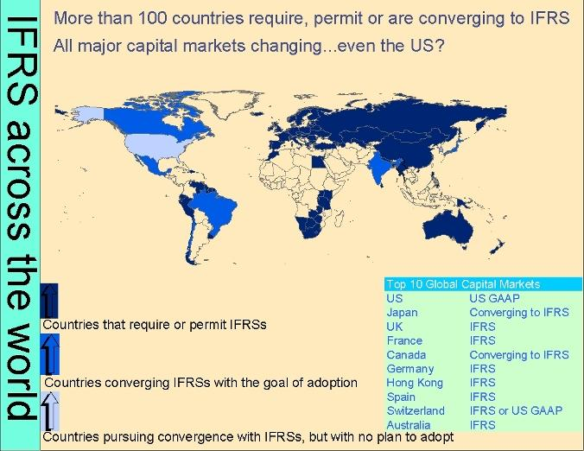
Convergencia Mundial

Slide 9
País Status actual
Argentina: Requerido para años que inicien el 1/1/2011.
Australia: 2005
Brasil: Compañías listada desde 31/12/2010 y Efs individuales desde enero 2008.
Canadá: Requerido a partir de 1/1/2011 para listadas y permitido para otras, incluyendo sin ánimo de lucro.
China: Substancialmente convergen con normas locales.
Unión Europea: Requerido desde 2005
India: En convergencia. Pendiente confirmar fecha
Indonesia: En convergencia. Fecha esperada para 2012
Japón: Permitida desde 2010 para compañías internacionales. Se espera que en 2012 se tome la decisión en cuando a la adopción obligatoria a partir de 2016
México: Requerido desde 2012
República de Corea: Requerido desde 2011
Rusia: Requerido para listadas y optativo para otras
Arabia Saudita: No permitido
Sudáfrica Requerido desde 2005
Turquía: Requerido para listadas a partir de 2008
Reino unido: Requerida la adopción desde 2005
USA: Permitido para FPI desde 2007 y convergencia esperada para 2011.

Slide 10
¿Qué son las Normas Internacionales de Información Financiera (NIIF)?
Es el conjunto de normas e interpretaciones de carácter técnico, aprobadas, emitidas y publicadas por el Consejo de Normas Internacionales de Contabilidad (Conocido por sus siglas en inglés como el IASB).
Debe entenderse que los estados financieros de propósito general son aquellos que satisfacen las necesidades de información financiera de una amplia gama de usuarios.

Slide 11
¿Quién aprueba y emite las NIIF?
Las NIIF son elaboradas, aprobadas y publicadas por el IASB, que es un organismo técnico emisor de normas contables globales, de carácter independiente, que tiene su sede en Londres, Inglaterra. Actualmente, el IASB está integrado por 15 miembros de tiempo completo.
El apoyo financiero del IASB proviene de instituciones financieras privadas, de bancos centrales y de desarrollo, así como de otras organizaciones profesionales internacionales.

Slide 12
Que hace el IASB, fundamentalmente?
El IASB (IASC creado en 1973 y reestructurado en 2001):
Revisa las NIC y éstas conservan su número y título.
Emite NIIF (IFRS por sus siglas en inglés).
Normas emitidas y vigentes:
41 NIC (31 vigentes).
13 NIIF (todas vigentes).
32 interpretaciones “SIC” (11 vigentes) a las NIC (conocidas en español como interpretaciones).
19 interpretaciones ”IFRIC” (18 vigentes) a las NIIF (conocidas en español como CINIIF).
NIIF para Pymes.
Notes:
Mostrar la base de Noe
En esa oportunidad, se decidió que las normas emitidas hasta esa fecha serían revisadas, 9actualizadas y refrendadas por el IASB, onservandoel nombre de NIC y que las nuevas normas contables que se emitieran a partir de esa fecha, se designarían con el nombre de NIIF (IFRS por sus siglas en inglés), de ahí, el origen de los dos nombres. La tendencia actual del IASB es revisar y actualizar permanentemente el contenido de todas las normas, de tal forma, que paulatinamente desaparecerá el concepto de NIC, para que en el futuro todas las normas se conozcan con el nombre genérico de NIIF.Al 1 de enero de 2007, de conformidad con la edición 2007 de las NIIF, publicada en español por el IASB, el conjunto de Normas Internacionalesde Contabilidadque se encuentran vigentes lo constituyen 29 NIC; 8 NIIF; 11 interpretaciones a las NIC (conocidas en inglés como SIC) y 11 interpretaciones a las NIIF (conocidas en español como CINIIF o IFRIC, por sus siglas en inglés).

Slide 13
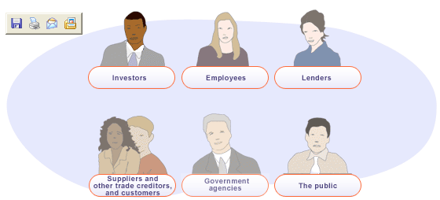
Quién usa los estados financieros y cuáles son sus necesidades
El marco conceptual establece que, proporcionando información que satisfaga las necesidades de los inversionistas, se satisface la mayoría de las necesidades de otros usuarios.
Por eso las NIIF se describen como orientadas al inversionista.
Riesgos
Rentabilidad de la inversión
Dividendos
Estabilidad y rentabilidad del empleador
Capacidad de pago y cumplimiento de la empresa
Cumplimiento y continuidad de la empresa
Políticas tributarias
Regular actividades
estadística
Contribución a la económica, generación de empleo

Slide 14
Características cualitativas de los EFs
Compresibilidad
Relevancia
Materialidad o importancia relativa
Fiabilidad
Representación fiel
La esencia sobre la forma
Neutralidad
Prudencia
Integridad
Comparabilidad

Slide 15
Compañías a las que aplica IFRS completas
Compañías
Listadas (cotizan en Bolsa de Valores)
No listadas
De interés público
Sin interés público

Slide 16
En adición a las compañías listadas, existen entidades de interés público
Las compañías listadas son de interés público. Además existen otras “publicly accountable” que no son listadas, tales como los fondos de pensiones, las cuales no podrían aplicar IFRS para pymes.
Sus estados financieros están sujetos a análisis por parte de terceros.
Mantienen activos en capacidad fiduciaria para un grupo amplio de personas como uno de sus negocios principales.

Slide 17
ahora veamos algunas generalidades sobre la NIIF para Pymes.

Slide 18
Propósito y alcance de las NIIF para Pymes
Algunas partes de las IFRS completas son innecesarias, muy complejas, o muy costosas para cierta clase de compañías. Ejemplo: estados financieros de la mayoría de compañías no listadas.
Las IFRS para pymes (small and medium size entities – SME) publicadas en julio de 2009 están dirigidas a esta clase de empresas.
Notes:
Fondos de pensiones, publicly accountable.
International Financial Reporting Standards (comprising IASs, IFRSs and Interpretations) have been written from 1973 by the IASC and its successor, the IASB.
They were designed to make life easier for international investors and for international companies. In other words, the standards were seen as most useful for listed companies’ consolidated statements. For example, this is still the compulsory scope of IFRS in the EU.
However, there are also arguments in favour of international standards for unlisted or unconsolidated statements, especially perhaps for the subsidiaries of multinationals. Full-scale IFRS was not designed for this purpose, and is too elaborate.
The IASB worked on the SME standard from 2003, including the normal publication of a discussion paper and an exposure draft.
According to the IASB, the scope of SME-IFRS is entities that are not publicly accountable. Approximately speaking, this means unlisted companies, although such entities as banks and insurance companies are seen as publicly accountable.

Slide 19
Small and Medium Size Entities “SMEs”
En Colombia se ha entendido el término Pymes como pequeñas y medianas Empresas.
El término SMEs utilizado por el IASB no tiene necesariamente el mismo significado que se ha dado al término Pymes por su traducción al español.
SMEs se refiere a compañías no listadas o que no son de interés público “publicly accountable”.
Vamos a utilizar el término Pymes en esta presentación, pero dándole la connotación definida por el IASB.

Slide 20
Características del Standard para Pymes
IFRS para Pymes tiene 230 páginas, bases para conclusiones (52 páginas), ilustración de estados financieros y listado de chequeo de revelaciones.
Las actualizaciones se espera sean realizadas cada 3 años. No se requiere actualización automática por los cambios en las IFRS plenas.
Incluye 35 secciones sobre diferentes tópicos contables, más un prefacio y glosario de términos.

Slide 21
Secciones en las IFRS para Pymes
Sección | Descripción
1 | Entidades de tamaño mediano y pequeño
2 | Conceptos y principios generales
3 | Presentación del estado financiero
4 | Estado de posición financiera ………..
13 | Inventarios
14 | Inversiones en asociadas
15 | Inversiones en negocios conjuntos
16 | Propiedades de inversión
17 | Propiedades , planta y equipo …………
25 | Costos por préstamos
26 | Pago basado en acciones ………………
33 | Revelaciones de partes relacionadas
34 | Actividades especializadas
35 | Transición hacia IFRS para Pymes.

Slide 22
¿Porqué se requieren estas normas para pymes?
Se requieren normas globales estándar para entidades que no cotizan en bolsa y que no son de interés público debido a que:
Los bancos utilizan los estados financieros para tomar decisiones de préstamos.
Los bancos y los reguladores necesitan información para hacer seguimiento del riesgo de crédito.
Las empresas evalúan los riesgos de vender a crédito a sus clientes.

Slide 23
Adopción de IFRS para Pymes (actual y perspectiva)
Países Latinos que han adoptado IFRS para Pymes: Brasil, Costa Rica, Panamá, República Dominicana, Trinidad y Tobago, Venezuela.
Donde no hay requerimientos legales especiales (ejemplo: la mayoría de las compañías no listadas en USA ó los partnerships en UK), SME-IFRS pueden ser usadas.
Algunos grupos multinacionales (utilicen o no las IFRS completas para los EFs consolidados) podrían solicitar a todas sus subordinadas el uso de las IFRS para pymes para propósitos estatutarios.

Slide 24
Comparación de alto nivel entre las IFRS completas y las IFRS para pymes
Más cortas.
Menos frecuentes actualizaciones.
Simplificaciones:
- Tópicos eliminados.
- Simplicidad en temas de reconocimiento y medición.
- Opciones eliminadas.
- Nuevas opciones.
- Menos requerimientos en revelaciones.

Slide 25
Temas específicos omitidos del estándar de Pymes
Reporte de segmentos.
Reportes financieros interinos.
Ganancias por acción.
Contratos de seguros.
Contabilidad de activos mantenidos para la venta.

Slide 26
Agenda
Generalidades sobre las NIIF Plenas y las NIIF para Pymes.
NIIF en Colombia. (grupos de empresas, cronograma).
Diferencias importantes entre COLGAAP, IFRS Plenas e IFRS para Pymes.
Impactos importantes previsibles en el balance de apertura.
Pasos para la implementación. (fases, diagnóstico, capacitación, áreas implicadas, impactos en los sistemas)

Slide 27
NIIF en Colombia
En Colombia es directriz del Gobierno Nacional avanzar hacia los estándares internacionales de contabilidad.
El 13 de julio de 2009 se expidió la Ley No. 1314 mediante la cual se regulan los principios y normas de contabilidad e información financiera y de aseguramiento de información aceptados en Colombia. El CTCP y los Ministerios de Hacienda y Crédito Público y de Comercio, Industria y Turismo lideran el tema.
Notes:
(1)

Slide 28
NIIF en Colombia (Ley 1314)
Ene 1/10 Julio 1/10 Julio 1/12 Dic 31/12 Dic 31/13 Dic 31/14
CTCP tenía 6 meses para revisar inicialmente las NIC y presentar un plan de trabajo al Ministerio de Comercio, Industria y Turismo
CTCP tenía 24 meses para la ejecución del plan de trabajo
Promulgación. La vigencia será el 1 de enero del segundo año gravable siguiente.
Entrada en vigencia de la norma
Balance de
apertura
EFs
Comparativos
EFs
Adopción

Slide 29
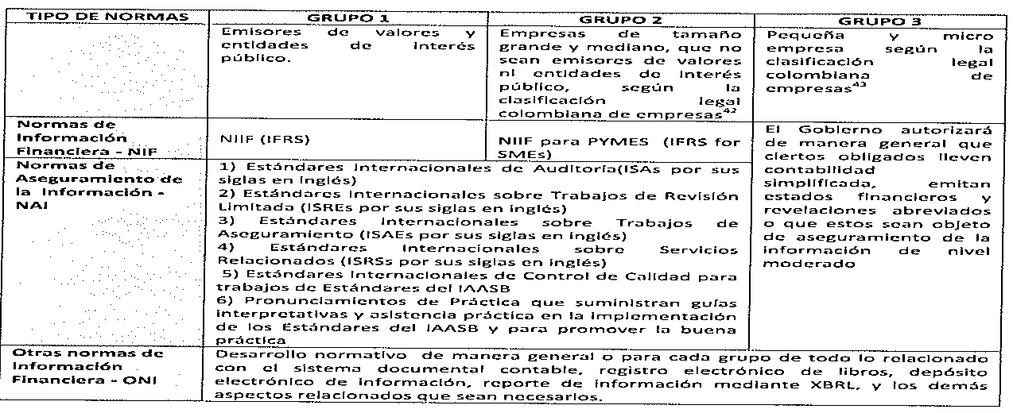
Lo que dice el CTCP sobre la aplicación de las IFRS

Slide 30
NIIF en Colombia para ESPD (Res 9995- 50115- 16175)
Etapa de adaptación y evaluación
Etapa de transición
Etapa de adopción
Año 2009 Año 2010 Ene 1/11 Dic 31/11 Dic 31/12 Dic 31/13
Balance de
apertura
de prueba
Balance de
apertura
EFs
comparativos
EFs de
adopción

Slide 31
Otras disposiciones recientes
Ente de control | Referencia | Fecha
Superfinanciera | Carta circular 14 | 4 de febrero de 2012 | Parte A de encuesta para el 24 de febrero de 2012. Parte B de encuesta para el 16 de marzo de febrero de 2012.
Ministerio de Comercio, Industria y Turismo | Decreto 4946 | 30 de diciembre de 2011 | Balance de apertura al 1 de enero de 2012. Inscripción al 13 de enero de 2012 para preparar Efs bajo las IFRS vigentes al 1 de enero de 2011,
Ministerio de Comercio, Industria y Turismo | Decreto 403 | 21 de febrero de 2012 | Modificación del D 4946. Inscripción al 9 de marzo de 2012.

Slide 32
Agenda
Generalidades sobre las NIIF Plenas y las NIIF para Pymes.
NIIF en Colombia. (grupos de empresas, cronograma).
Diferencias importantes entre COLGAAP, IFRS Plenas e IFRS para Pymes.
Impactos importantes previsibles en el balance de apertura.
Pasos para la implementación. (fases, diagnóstico, capacitación, áreas implicadas, impactos en los sistemas)

Slide 33
TOP 10 – Temas de conversión a IFRS

Slide 34
Diferencias importantes entre IFRS para pymes, IFRS plenas y COLGAAP.
Asuntos importantes que requieren ser modificados en los actuales COLGAAP , que presentan un manejo semejante bajo IFRS para Pymes e IFRS plenas

Slide 35
IFRS para Pymes e IFRS completas similares VS normas a modificar de COLGAAP
Descripción | IFRS para Pymes y Plenas | COLGAAP
Conceptos de moneda funcional, moneda legal y moneda de presentación. Aplicación ajustes por inflación. Operaciones “por fuera de balance” – Cuentas de Orden. Reconocimiento de ingresos. | Lineamientos diferentes para moneda legal, funcional y de presentación. Sólo en economías hiperinflacionarias se aplica el método integral. No existen cuentas de orden. Se afecta los EFs o se hace revelación. En la práctica prevalece el hecho de haberse generado la factura. | El peso colombiano como único concepto de moneda. Aplicados por disposición legal en fechas diferentes según el regulador (método parcial). Uso de cuentas de orden de acuerdo con instrucciones de cada ente regulador. El concepto de transferencia de riesgo es el predominante.

Slide 36
IFRS para Pymes e IFRS completas similares VS normas a modificar de COLGAAP
Descripción | IFRS para Pymes y Plenas | COLGAAP
Impuesto diferido. Pasivos y obligaciones contingentes. Adopción por primear vez. Combinación de negocios. | Obligatorio sobre diferencias temporales y temporarias. Análisis de pasivo, provisión y contingencia basado en la probabilidad de salida de recursos sobre hechos pasados. Se presentan 19 exenciones potestativas y 4 obligatorias. Modelo basado en la asignación del mayor valor pagado sobre el valor de mercado de los activos y pasivos. | Aplicación de acuerdo con instrucciones de cada ente regulador. En la práctica se presentan pasivos implícitos y contractuales no reconocidos. No hay regulación al respecto. Cálculo de crédito mercantil determinado al comparar el precio de compra con el valor intrínseco.

Slide 37
IFRS para Pymes e IFRS completas similares VS normas a modificar de COLGAAP
Descripción | IFRS para Pymes y Plenas | COLGAAP
Deterioro (Impairment). Propiedad, planta y equipo (vida útil, costos de desmantelamiento). Reestructuración de estados financieros. Costo amortizado. Valor razonable. Contabilidad de cobertura | Basado en indicios de deterioro y para todos los activos. Vidas útiles reales. Inclusión del costo de desmantelamiento. Los errores de ejercicios anteriores se corrigen en los períodos afectados. Sobre la base de tasa efectiva. Depreciable. Es un privilegio aplicarla y se basa en la efectividad de la misma. | No necesariamente se documentan los indicios de deterioro. Vidas útiles fiscales. No se causan los costos de desmantelamiento. Los errores de ejercicios anteriores se contabilizan en el año en que se identifiquen. No se aplica el costo amortizado. Aplica solo el concepto de tasa nominal. No depreciable. Concepto no aplicable

Slide 38
Diferencias importantes entre IFRS para pymes, IFRS plenas y COLGAAP.
Asuntos importantes que requieren ser modificados en los actuales COLGAAP , que presentan un manejo diferente bajo IFRS para Pymes e IFRS plenas

Slide 39
Diferencias entre IFRS para Pymes e IFRS completas en relación con normas a modificar de COLGAAP
Descripción | IFRS para Pymes | IFRS plenas
Activos intangibles (licencias, derechos, marcas) | Modelo de costo - no hay más opciones. Todos los intangibles tienen vidas finitas y se amortizan. | Opción: modelo de costo o de revaluación. Los intangibles tienen vidas finitas e indefinidas (en este último caso no se amortizan).
Plusvalía ó Goodwill en adquisición de compañías | Modelo de costo-amortización-deterioro. Supuesto de vida útil: 10 años. Enfoque de indicador de deterioro. | Modelo de costo-deterioro. Vida útil indefinida. Prueba anual de deterioro.
Propiedad, planta y equipo | Modelo de costo. Revisión del valor residual, la vida útil y el método de depreciación solo si existe indicador de deterioro, en relación con los últimos EFs bajo IFRS. | Opción: modelo de costo o de revaluación. Revisión anual obligatoria del valor residual, la vida útil y el método de depreciación.

Slide 40
Diferencias entre IFRS para Pymes e IFRS completas en relación con normas a modificar de COLGAAP
Descripción | IFRS para Pymes | IFRS plenas
Instrumentos financieros (incluye derivados y cobertura) | Incluye dos secciones: Instrumentos financieros básicos, por pagar y por cobrar. Mayormente medidos al costo amortizado. Instrumentos financieros complejos, los cuales están medidos al “fair value” con efecto en el estado de resultados. | NIC 32 y 39, IFRS 7 y 9 Define 4 categorías: Instrumentos financieros activos y pasivos a “fair value” con efecto en resultados. Hasta su maduración (Held to maturity investments). Préstamos y cuentas por cobrar. Disponibles para la venta (Avaliable for sale).
Costos de préstamos | Registrar el gasto cuando es incurrido. | Capitalizar si es atribuible a un activo que califica (activo apto).
R&D (Investigación y desarrollo) | Registrar gasto cuando es incurrido. | Capitalizar los costos de desarrollo si las condiciones se satisfacen. Gastos de investigación a resultados.

Slide 41
Diferencias entre IFRS para Pymes e IFRS completas en relación con normas a modificar de COLGAAP
Descripción | IFRS para Pymes | IFRS plenas
Planes de beneficios definidos para empleados | Enfoque simplificado, no hay corredor (costos del servicio pasado a resultados). No se requiere actuario independiente. No se requiere valuación actuarial anual. Se permite la simplificación del cálculo no involucrando variables difíciles de cuantificar . | Las ganancias ó pérdidas actuariales pueden ser reconocidas inmediatamente o amortizadas contra los resultados en el resto de vida laboral esperada de los empleados participantes.
Propiedad para inversión | Depende de la circunstancia: Modelo de valor razonable si se puede determinar sin costo o esfuerzo excesivo. Método del costo si no se puede determinar el valor razonable. | Opción: modelo de costo o de valor razonable. Para exposición en nota se requiere determinar el valor razonable.
Activos no corrientes mantenidos para la venta y operaciones discontinuas | No reguladas. Se considera un indicador de impairment. | Clasificadas como “mantenidas para la venta” si su valor es recuperable.

Slide 42
Diferencias entre IFRS para Pymes e IFRS completas en relación con normas a modificar de COLGAAP
Descripción | IFRS para Pymes | IFRS plenas
Inversiones en asociadas y negocios conjuntos. Estados financieros consolidados y separados | En los Efs consolidados o en los Efs de un inversor que no es controlante, pero tiene inversiones en asociadas, una Pyme puede contabilizar sus inversiones en asociadas usando uno de los siguientes métodos : • El método del costo (costo menos cualquier pérdida por impairment acumulado). • Método de participación. • Valor de realización con efecto en resultados (The fair value through profit or loss model). No se requieren Efs separados. | Las inversiones en sociedades son contabilizadas usando el método de participación. En los Efs separados, las inversiones en asociadas se pueden contabilizar bajo el método del costo o valor de mercado.
Costos asociados con la combinación de negocios | Costos asociados son incluidos en los costos de adquisición. Las contingencias son incluidas si es probable que el valor será pagado y el “fair value” puede ser medido. | Costos asociados son excluidos. Las contingencias son reconocidas a pesar de la probabilidad de pago.

Slide 43
Diferencias entre IFRS para Pymes e IFRS completas en relación con normas a modificar de COLGAAP
Descripción | IFRS para Pymes | IFRS plenas
Componentes de los estados financieros | Los EFs incluyen: (a) Estado de posición financiera. (b) Estado de comprehensive income “PyG” (including items of other comprehensive income), o un estado separado de comprehensive income. (c) Estado de cambios en el patrimonio. (d) Estado de flujo de caja. (e) Notas. En ciertas circunstancias los estados en (b) y (c) pueden ser combinados en el estado de ganancias y ganancias retenidas. | Similar a IFRS para Pymes. Se pueden utilizar títulos adicionales en los estados financieros, tal es el caso cuando existe “Restatement of Financial Statmenets”. Reestructuración de estados financieros.

Slide 44
Agenda
Generalidades sobre las NIIF Plenas y las NIIF para Pymes.
NIIF en Colombia. (grupos de empresas y cronograma).
Diferencias importantes entre COLGAAP, IFRS Plenas e IFRS para Pymes.
Impactos importantes previsibles en el balance de apertura.
Pasos para la implementación. (fases, diagnóstico, capacitación, áreas implicadas, impactos en los sistemas)

Slide 45
Efectos de la conversión de algunas compañías internacionales en julio 2005
(€ mill.)
Resultado-Dif.%
Patrimonio – Dif.%
Allianz
33%
45%
Amadeus
73%
(21%)
Beiersdorf
(4%)
12%
BMW
18%
93%
Interbrew
(35%)
4%
Linde
(15%)
2%
Metro
(16%)
8%
Man
3%
3%
Munich Re
96%
158%
T-Online
(7%)
3%
Volkswagen
11%
113%

Slide 46
Efectos previsibles de la aplicación de IFRS plenas
Caso de estudio

Slide 47
Efectos previsibles de la aplicación de IFRS para Pymes, en comparación con IFRS plenas
Disminución del patrimonio y de los resultados del período debido a la aceleración del reconocimiento de costos y gastos en el estado de resultados y retardar incrementos patrimoniales. Ejemplos:
Costos de intereses a resultados
Costos de desarrollo a resultados
Good Will amortizable en 10 años. No impairment.
Solamente se acepta la opción de costo para la valuación de PPyE
Estudios actuariales hechos por personal interno

Slide 48
Agenda
Generalidades sobre las NIIF Plenas y las NIIF para Pymes.
NIIF en Colombia. (grupos de empresas, cronograma).
Diferencias importantes entre COLGAAP, IFRS Plenas e IFRS para Pymes.
Impactos importantes previsibles en el balance de apertura.
Pasos para la implementación. (fases, diagnóstico, capacitación, áreas implicadas, impactos en los sistemas)

Slide 49
Metodología de implantación de las IFRS
Notes:
(1)

Slide 50
Metodología de implantación de las IFRS
Fase 1
Definición de equipo de trabajo.
Capacitación.
Diagnóstico contable que permita la identificación de las diferencias.
Estimación de necesidades de parametrización de los sistemas de información.
Plan detallado de una estrategia para soportar los nuevos procesos y procedimientos.
Plan de elaboración del nuevo manual de políticas y procedimientos contables.
Notes:
(1)

Slide 51
Metodología de implantación de las IFRS
Fase 2
Toma de decisiones sobre políticas contables.
Elaboración del balance de apertura.
Elaboración de los estados financieros de transición.
Elaboración de los estados financieros de adopción.
Notes:
(1)

Slide 52
Metodología de implantación de “IFRS”
Fase 3
Gestión del cambio de las nuevas normas contables dentro de los procesos.
Cambios en los reportes de la administración necesarios para el logro de los nuevos requerimientos.
Transferencia del conocimiento acumulado dentro de los niveles operacionales y ejecutivos.
Notes:
(1)

Slide 53
ahora veamos algunas asuntos relacionados con el impacto en los sistemas

Slide 54
¿Qué implica un proceso de conversión, a nivel de los sistemas?
TRANSACCIONAL
Contabilidad Multi-Gap
Readecuación Plan de Cuentas
Mayor cantidad de ajustes de cierre
Mas complejidad en el proceso de cierre
Readecuación Reportes de Gestión
REPORTING
Definir nuevos criterios / políticas
Re-adecuar procesos
Modificar sistemas
Adecuar / Reconstruir saldos iniciales
Coordinar sub-proyectos (ej. Componentización / valuación activos)

Slide 55
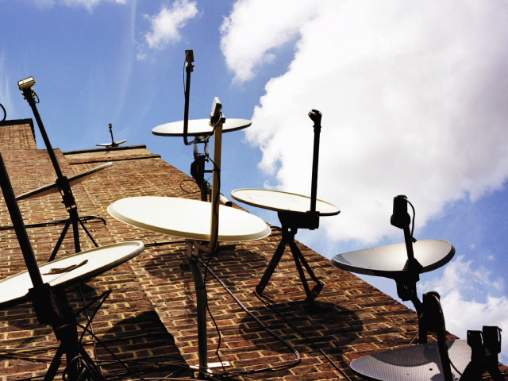
¿Qué implica un proceso de conversión, a nivel de los sistemas?
Identificación de las “vacios” en los sistemas de información por la introducción de IFRS.
Implantar una fase de introducción de las adecuaciones a los sistemas para asegurar que el equipo de trabajo tiene clara las nuevas responsabilidades, y que el negocio no se afecte en cada una de las etapas de implantación.
Notes:
(1)

Slide 56
Posibles impactos en los sistemas de información
Consolidación/Reportes
Conformación de los ajustes manuales.
Requerimientos detallados de revelaciones.
Restatement de períodos anteriores para efectos comparativos.
Algunas compañías pueden requerir ajustes a nivel de cada compañía del grupo, otras a nivel del consolidado.
Podría ser necesario expandir herramientas de datamining automático.
Desarrollar herramientas que permitan analizar el impacto de IFRS en el performance de la Compañía, ya que esto será requerido por IFRS y Local GAAP .
Notes:
(1)

Slide 57
Posibles impactos en los sistemas de información
2. Mayor general
Más de un mayor general puede ser considerado por el período de transición
Nuevo plan único de cuentas para satisfacer requerimientos contables específicos
Conformación de ajustes manuales
Escenarios de conversión
Conversión del Mayor General vía conciliación.
Conversión del Mayor General a nivel transaccional (paralelo full). Varios libros con principios contables diferentes (IFRS y 2649 por ejemplo)
Notes:
(1)

Slide 58
Guía de consulta recomendada
www.iasb.gov
Libro IFRS 2011 del IASB
www.pwc-ngs.com

